Slide 1
EVOLUSI KOMPUTER DAN PERFORMA

Slide 2
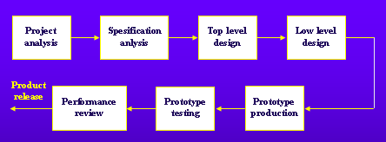
Proses Desain Komputer

Slide 3
Dimensi Evolusi Komputer
Ada lima dimensi untuk mengukur keunggulan komputer:
Performa (performance)
Kapasitas (capacity)
Biaya (cost)
Kenyamanan (User Friendliness)
Keandalan (Maintainability)
Issue ini digunakan untuk mendesain komputer

Slide 4
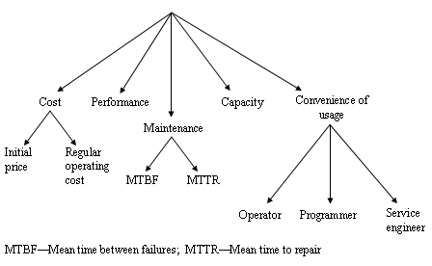
Dimensi Evolusi Komputer
Dimensi Evolusi Komputer

Slide 5
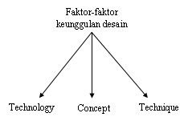

Slide 6
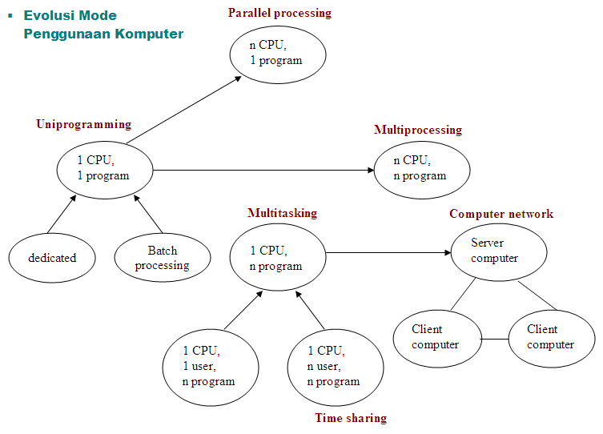

Slide 7
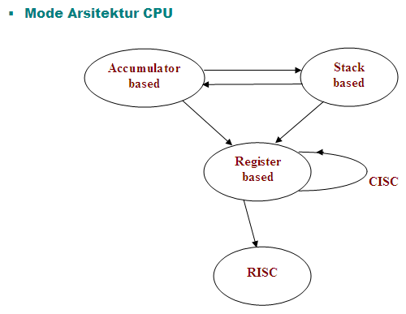

Slide 8
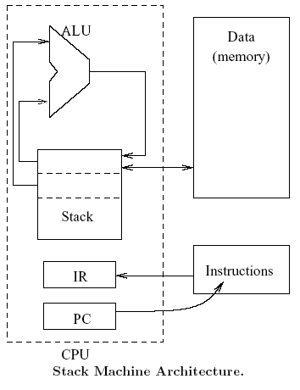

Slide 9
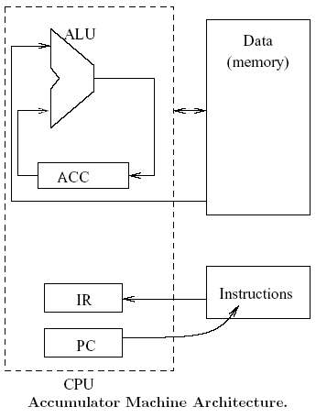

Slide 10
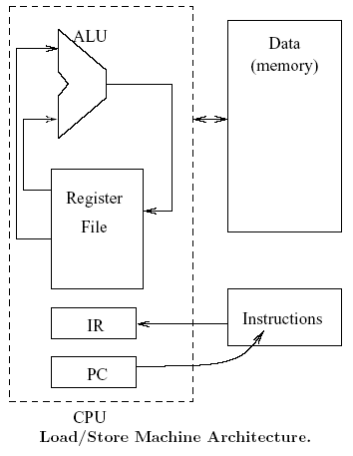

Slide 12
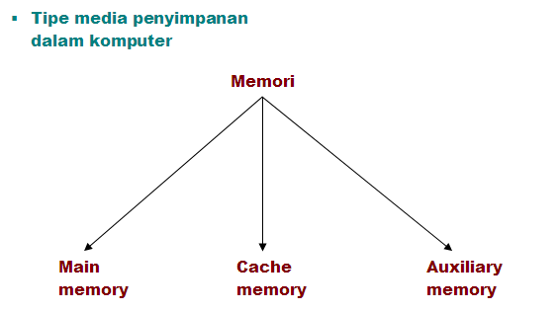
Register tidak termasuk dalam pengelompokan memori
Kapasitas main memory sangat penting karena digunakan untuk program aktif
Karena main memory mahal, desainer lebih memilih secaondary storage device sebagai media penyimpanan program dan data. (level dua)
Media penyimpanan level tiga adalah cache memory, kapasitas kecil tetapi cepat dan digunakan sebagai buffer sementara antara CPU dan main memory

Slide 13
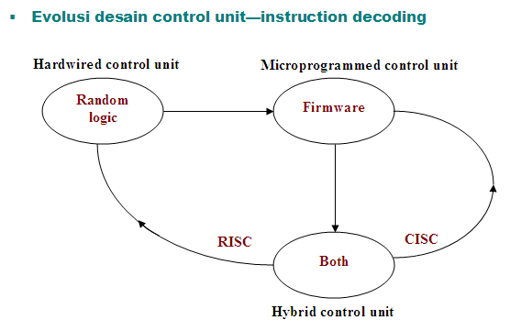

Slide 14
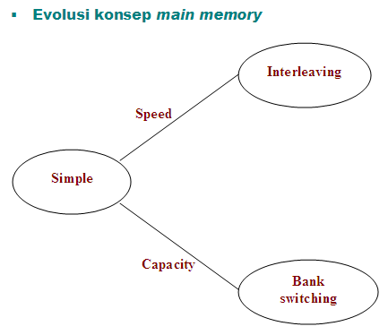

Slide 15
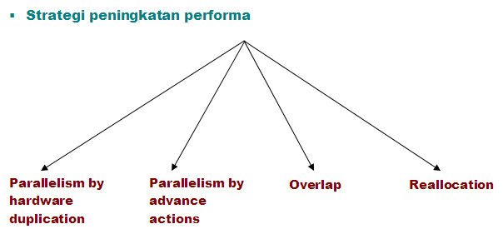

Slide 16
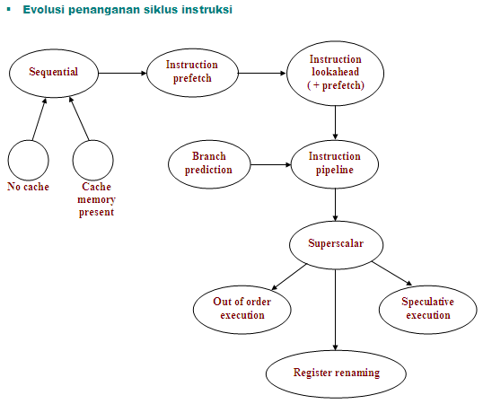

Slide 17
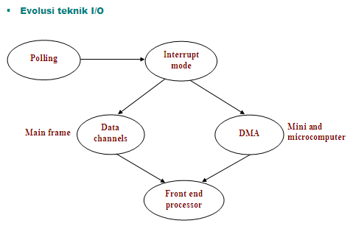

Slide 18
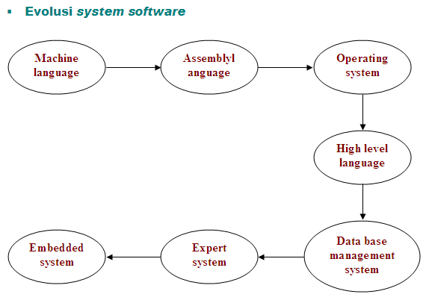

Slide 19
Evolusi dan Generasi Komputer
No. GENE RASI | TEKNOLOGI | DURASI | KOMPUTER POPULER | PENEMUAN BARU YG UTAMA
1 | Vacuum tube | 1945—1958 | Mark I, ENIAC, EDVAC I, IBM 650, IBM 701 | Stored Program Concept, magnetic core memory sebagai main memory, fixed point binary arithmetic
2 | Transistor | 1958—1966 | ATLAS, B 5000, IBM 1401, ICL 1901, PDP-1, MINSK-2 | Sistem operasi, multiprogramming, compiler, magnetic hard disk, floating point binary arithmetic, minicomputer
3 | Integrated circuit (SSI dan MSI) | 1966—1972 | IBM System/360, UNIVAC 1100, hp 2100 A, PDP-8 | Multiprocessing, memori semikonduktor, virtual memory, cache memory, supercomputer
4 | LSI | 1972—1978 | ICL 2900, HP 9845 A, Intel 8080 | Konsep RISC, microcomputer, kontrol proses, workstation
5 | VLSI | 1978 - | IBM RS/6000, keluarga SUN Micro System Ultra SPARC | Networking, server system, multimedia, embedded system

Slide 20
Komputer Generasi Pertama
Kontribusi utama komputer generasi-1 adalah:
Menggunakan vacuum tube untuk pemrosesan dan penyimpanan
Memori kecepatan tinggi bersama untuk program dan data
Menggunakan main memory cepat dan secondary memory lambat
Menggunakan instruksi input-output
Pertama meperkenalkan ferrite core memory
Pertama memperkenalkan bahasa assembly untuk menghindari kebosanan pemrograman bahasa mesin
Menggunakan electromechanical magnetic drum sebagai secondary memory
Menggunakan register untuk penyimpanan operand dan hasil dari instruksi di dalam CPU
Menggunakan peripheral device seperti magnetic tape, magnetic drum, paper tape dan card punch
Menggunakan konsep interupsi

Slide 21
Komputer Generasi Pertama
Komputer generas-1 murni mesin hardware
Tidak mempunyai sistem operasi
Pemrograman dilakukan dalam bahasa mesin, yang berbeda setiap komputer
User bekerja pada sejumlah switch/saklar pada panel depan baik untuk start, run dan halt komputer
Internal status ditampilkan pada sejumlah lampu pada panel depan
Umumnya hanya dapat dioperasikan oleh desainer atau programmer karena kompleks

Slide 22
Komputer ENIAC *)
Dikembangkan di Universitas Pennsylvania untuk mengani table balistik angkatan laut U.S.
Bekerja dengan bilangan desimal pada sekumpulan accumulator
Lebih cepat 1000 kali dari komputer relay
Pemrogramannya membosankan karena menggunakan saklar manual dan kabel untuk setting-up
Digunakan pada saat perang dunia II untuk kalkulasi atomatis pada tabel balistik, tetapi nanti dipublikasikan pada tahun 1946.
*) ENIAC = Electronic Numeric Indicator and Computer

Slide 23
Tabel Fitur Komputer ENIAC
No. | Nama Fitur | ENIAC
1 | Jumlah Vacuum tube | 18000
2 | Konsumsi daya | 140 kW
3 | Kebutuhan Ruang | 1800 kaki persegi
4 | Artimetika | Desimal
5 | Word length | 10 digit
6 | Tipe main memory | Memori program dan data terpisah
7 | Kapasitas memori | 20 x 10 digit
8 | Kecepatan | 5000 penjumlahan / detik
9 | Operasi-operasi utama | Penjumlahan, pengurangan, perkalian, division, kalkulasi akar pangkat dua
10 | Peripheral device | Punch card, electric typewriter

Slide 24
Komputer EDVAC dan Stored Program Concept *)
Komputer yang sangat sederhana, fixed physical structure dan dapat mengeksekusi berbagai komputasi menggunakan kontrol pemrograman yang tepat tanpa modifikasi uni.
Merupakan komputer pertama menggunakan strored program concept.
Hirarki memori: Main memori 1 k word yang cepat, secondary memory 20 k word yang lambat
Format instruksi menggunakan 3-address:
1. dua address untuk penyimpanan operand
2. satu address untuk penyimpanan hasil
3. satu address untuk penunjuk alamat instruksi berikutnya.
*) EDVAC = Electronic Discrete Variable Computer

Slide 25
Stored Program Concept
Komputer modern umumnya menggunakan Stored Program Concept, yg awalnya disusun oleh tim desain ISA computer dipimpin John Von Neumann. Karena itu biasanya disebut konsep atau arsitektur Von Neumann.
Stored Program Concept:
“ Program bahasa mesin disimpan di dalam komputer serta data relevan lainnya, dan secara intrinsik komputer mampu memanipulasi program dan data tersebut, misalnya mengambil (load) data / program dari disk ke memori, memindahkannya dari satu lokasi memori ke lokasi memori lainnya, dan menyimpannya kembali ke disk ”

Slide 26
Stored program concept pada hakekatnya adalah:
Komputer mempunyai 5 unit: memory, ALU, control unit, input unit, dan output unit.
Program dan data disimpan bersama di dalam memori.
Pertama kali program berada di memori, kemudian komputer dapat mengeksekusinya secara otomatis tanpa intervensi manual.
Control unit mengambil (fetch) dan mengeksekusi instruksi satu per satu secara sekuensial (berurut). Eksekusi sekuensial tersebut dapat dimodifikasi oleh jenis instruksi tertentu.
Suatu instruksi dapat memodifikasi isi dari suatu lokasi memori. Karena itu sebuah program dapat memodifikasi dirinya sendiri.

Slide 27
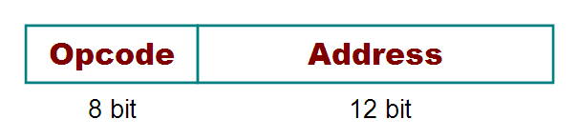
Komputer IAS (Von Neumann Machine)
Komputer IAS dikembangkan di Princeton Institute for Advanced Studies. Yang merupakan model dasar untuk stored program concept yang diikuti pada hampir semua komputer setelahnya. Pemimpin tim proyek adalah John Von Neumann.
Instruksi komputer IAS mempunyai dua field yaitu opcode dan address seperti gambar berikut:.
Sebuah memory word komputer IAS menyimpan dua buah instruksi

Slide 28
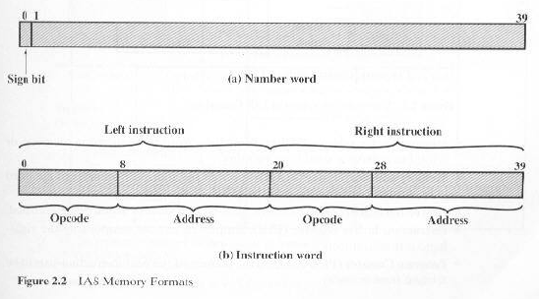

Slide 29
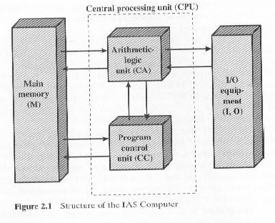

Slide 30
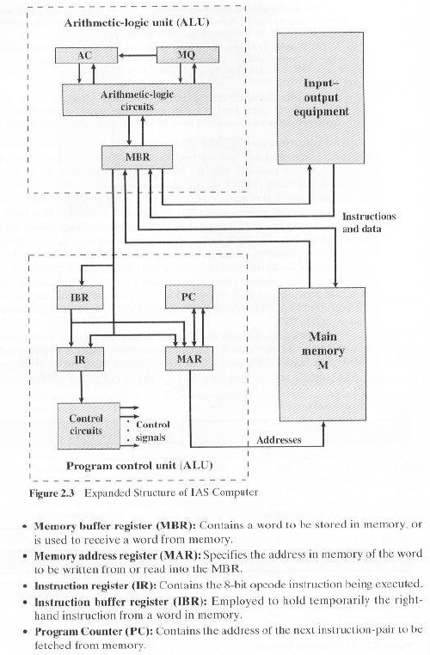

Slide 31
Tabel Fitur Komputer IAS
No. | Nama Fitur | Komputer IAS
1 | Artimetika | Biner, fixed point
2 | Jumlah instruksi | 21
3 | Format instruksi | Single address
4 | Panjang instruksi | 20 bit
5 | Kapasitas memori | 1 k word expandable to 4 k word
6 | Panjang Memory word | 40 bit
7 | Tipe secondary memory dan kapasitas | Magnetic drum; 16 k word

Slide 32
Kelebihan Komputer IAS
Merupakan single address machine
Instruction length pendek sehingga menghasilkan program yang ukurannya kecil dan karenanya keperluan memorinya kecil. Hal ini menyebabkan pengurangan bianya sistem
Pengambilan (fetch) instruksi dilakukan dua buah sekaligus dan membawanya ke memori. Sehingga satu instruksi selalu pre-fetched. Hal ini mengurangi access time untuk instruksi yg kedua, sehingga mempercepat waktu siklus instruksi
Penggunaan instruksi “address modify” , menghasilkan perubahan address field instruksi yanglain dalam memori.

Slide 33
Kekurangan Komputer IAS
Lemah dalam pelaksanaan operasi I/O. Instruksi input atau instruksi output menghasilkan transfer data antara input device dan memori atau antara memori dan output device. Pada kedua kasus, data harus melalui DPU, karena itu tidak ada “direct memory access” antara memori dan subsistem I/O.
Tidak mempunyai tipe instruksi “CALL” dan “RETURN”. Karena itu tidak memungkinkan fasilitas subrutin.

Slide 34
Setelah Komputer IAS
Universal Automatic Computer (UNIVAC I) dikembangkan oleh Eckert—Mauchy Corporotion. Komputer ini cocok untuk aplikasi saintifik dan komersial.
Berikutnya diikuti oleh UNIVAC II yang menawarkan performa tinggi dan mempunyai kapasitas memori yang besar.
Berikutnya seri komputer UNIVAC 1100 dengan kompatibilitas antara berbagai model yang telah dikeluarkan.

Slide 35
Komputer Generasi Kedua
Kontribusi utama komputer generasi-2 adalah:
Menggunakan transistor yang lebih kecil dan juga hemat daya dibandingkan dengan vacuum tube
Beberapa perusahaan seperti IBM, NCR dan RCA dll, dengan cepat memperkenalkan teknologi transistor yang meningkatkan realibility komputer
Digunakan Printed Circuit Board (PCB) sebagai pengganti wiring circuit yang bersifat lebih modular yang mudah dilakukan penggantian.
Produksi dan pemeliaharaan nya lebih mudah
Menggunakan pemrograman bahasa tingkat tinggi yang merupakan lompatan yang besar untuk komputer generasi kedua ini.

Slide 36
Pembuat komputer juga telah mengembangkan compiler yang bervariasi seperti FORTRAN dan COBOL.
Mempunyai berbagai macam peripheral seperti console tyewriter, card reader, line printer, CRT display, graphic device dll.
Program Aplikasi baru mulai tersedia seperti untuk accounting, pajak, inventory control, purchase order generation, invoicing dll.
Organisasi besar yang menggunakan komputer juga membnetuk tim programmer untuk pengembngan hose program mereka

Slide 37
Tabel Fitur Komputer Generasi Kedua
No. | Nama Fitur | Tipe | Keterangan
1 | Opeating system | System software | Me ‘manage” sumberdaya sistem dan penanganan keperluan user yang berasal dari program aplikasi user
2 | Batch processing | System usage | Multi programmer/user sharing dengan sistem besar yang tersentral yaitu dengan mengirimkan programnya untuk batch dan mengambil hasilnya kemudian.
3 | Multiprogramming | Peningkatan throughput sistem | Eksekusi concurrent pada multi program; multiplex CPU menghindari waktu kosong selama operasi I/O.
4 | Timesharing | System usage | Multiple remote user shairng pada sebuah komputer melalui terminal-terminal; sistem mengalokasikan potongan-potongan waktu ke terminal user yg menawarkan respons yg cepat
5 | High level programming language.compiler | Programmer aid | Penyederhanaan pemrograman komputer; tidak diperlukan pengetahuan hardware atau bahasa mesin untuk membuat program; produktivitas programmer meningkat

Slide 38
Tabel (lanjutan) Fitur Komputer Generasi Kedua
No. | Nama Fitur | Tipe | Keterangan
6 | Magnetic hard disk | Auxiliary storage | Lebih cepat dan lebih andal dari magnetic drum; read/write head melayang
7 | Index register | Programmer aid | Digunakan untuk pengalamatan operand pada iterasi; menawarkan efisiensi pemrograman
8 | Instruksi CALL dan RETURN | Peningkatan throughput sistem | Menawarkan fasilitas subrutin; menghidari pemrograman yg repetitif; meningkatkan produktivitas programmer serta utilasasi ruang memori.
9 | Floating point arithmetic | Dikhususkan untuk operasi floating point pada ALU | Untuk aplikasi saintifik yang memerlukan presisi tinggi.
10 | Data channel / DMA transfer | Dikhususkan untuk transfer data pada hardwae | Mendukung device kecepatan tinggi dan juga mengizinkan parallelism antara CPU dan I/O
11 | Minicomputer | Low cost computer | Menghasilkan komputer untuk organisasi dan institusi kecil; mengurangi hardware dibandinkan dengan sistem yg besar serta mengurangi kecepatan

Slide 39
Komputer Generasi Ketiga
Kontribusi utama komputer generasi-3 adalah:
Penemuan chip IC (integrated circuit) yang merupakan sukses besar dalam bidang elektronika untuk membangun sistem mikroelektronika
IC mempunyai banyak keuntungan dibandingkan komponen diskrit: ukuran kecil, kecepatan lebih tinggi, biaya rendah, menigkatkan keandalan (realibility)
Penggunaan komputer dalam suatu pemrosesan kontinyu dan sektor manufaktur seperti penyulingan BBM dan distribusi daya listrik menjadi populer.
Perusahan yg terkenal seperti IBM, UNIVAC, HP, ICL dan DEC mendominasi industri komputer
Dominasi minicomputer membuat kesempatan kerja yang lebih banyak untuk komputer profesional.

Slide 40
Tabel Fitur Komputer Generasi Ketiga
No. | Nama Fitur | Tipe | Keterangan
1 | Virtual memory | Biaya berkurang dengan memori fisik terbatas | Sistem me-’manage’ program besar yang sedang berjalan melalui kerjasama antara CPU dan sistem operasi
2 | Pipelining | Parallelism dalam siklus instruksi | Throughtput CPU secara keseluruhan meningkat
3 | Multiprocessing | CPU yg banyak dalam sebuah sistem | Eksekusi secara simultan dari beberapa program dengan CPU yang berbeda.
4 | Memori semikonduktor | Memori Teknologi baru pada chip IC | Kecepatan lebih tinggi, ukuran kecil, dan mudah pemelihraannya dibandingkan core memory
5 | Memori cache | Intermediate hardware buffer antara CPU dan main memory | Menghemat waktu CPU (dalam pengambilan instruksi/operand dengan mensuplai beberapa instruksi/operand dari memori buffer.

Slide 41
Tabel (lanjutan) Fitur Komputer Generasi Ketiga
No. | Nama Fitur | Tipe | Keterangan
6 | Local storage | Register internal dalam CPU | Pengambilan operand dan penyimpnan hasil lebih cepat
7 | Konsep bus | Komunikasi tipe baru antara CPU dan subsistem lainnya | Sharing path; biaya berkurang, komunikasi lebih lambat
8 | Komunikasi data | Komunikasi antar komputer | Transfer data jarak jauh melalui saluran telepon
9 | Micro-diagnostic | Membantu pemeliharaan; auto diagnostic | Untuk aplikasi saintifik yang memerlukan presisi tinggi.

Slide 42
Komputer Generasi Keempat
Kontribusi utama komputer generasi-3 adalah:
Teknologi LSI (large scale integration) yg menyediakan kapasitas chip IC yang lebih padat.
Penemuan mikroprosesor oleh INTEL melahirkan microcomputer.
Beberapa perusahaan semikonduktor seperti Motorola, Fairchild, Texas Instrument dan Zilog membuat mikroprosesor yang menawarkan kemampuan yang fantastik.
Powerful workstation diperuntukkan bagi aplikasi khusus seperti CAD, pengujian, repair jig dll.
Penggunaan home computer dan personal computer yang lebih luas, misalnya untuk pelaku bisnis kecil dll.

Slide 43
Tabel Fitur Komputer Generasi Keempat
No. | Nama Fitur | Tipe | Keterangan
1 | RISC | Instruction set sederhana | Control unit lebih sederhana dan peningkatan parallelism mencapai sedikitnya satu eksekusi instruksi per clock
2 | Workstation | Komputer Aplikasi khusus | Sistem kecepatan tinggi untuk aplikasi khusus; hardware khusus dan software yang sesuai
3 | Microprocessor | Single IC chip untuk CPU | Komputer biaya rendah sebagai tantangan minicomputer dan penggunaan komputer secara luas pada semua bidang
4 | Processor control | Atomatisasi pabrik | Komputer yang diperuntukkan khusus dalam pengontrolan proses manufaktur

Slide 44
Komputer Generasi Kelima
Kontribusi utama komputer generasi-3 adalah:
Teknologi VLSI (very large scale integration) dan konsep artificial intelligence. Expert system, pattern recognition, voice recognition, signaturing capturing and recognition, microprocessor controlled robot dll.
Perkembangan computer professional yg pesat, kecendrungan (trend) dan jargon-jargon dalam suatu cara yang tak terkontrol.

Slide 45
Tabel Fitur Komputer Generasi Kelima
No. | Nama Fitur | Tipe | Keterangan
1 | Portable computer | Membantu senior executive | Special engineering menawarkan komputer yg sangat ringan, operasi battery dan ketahanan penggunaan sekalipun dalam perjalanan
2 | Networking | Hubungan/link komputer | Sharing sumberdaya hardware/software dan komunikasi elektronik
3 | Server system | Sistem cepat dan kapasitas besar | Menghemat sumberdaya pada client system
4 | Embedded system | Product berbasis Micro-controller | Dedicated intelligent mengontrol equipment dan tool termasuk peripheral
5 | Multimedia | Menggabungkan data, sound, gambar dan voice | Aplikasi baru seperti hiburan, pendidikan dll.
6 | Internet dan email | Pemakaian komputer berbasis internet | Semua memungkinkan dari rumah mulai dari belajar sampai belanja

Slide 46
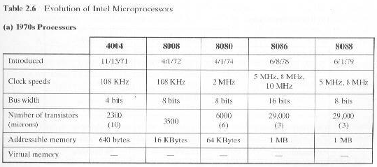

Slide 47
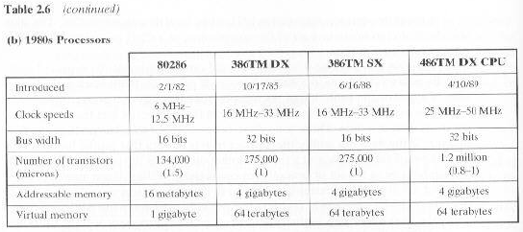

Slide 48
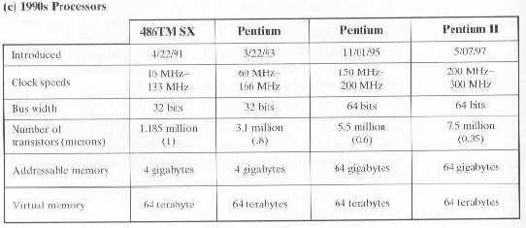

Slide 49
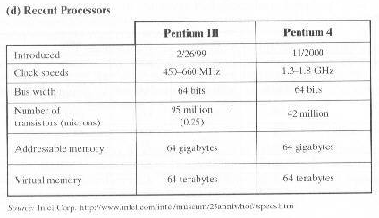

Slide 50
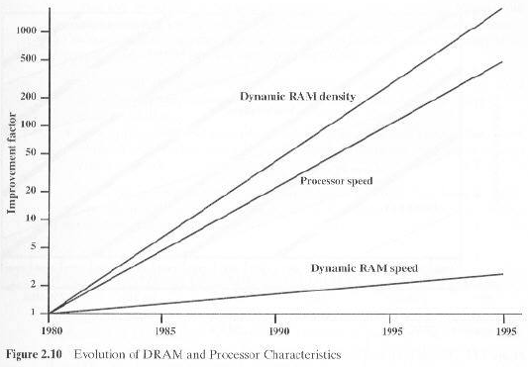

Slide 51
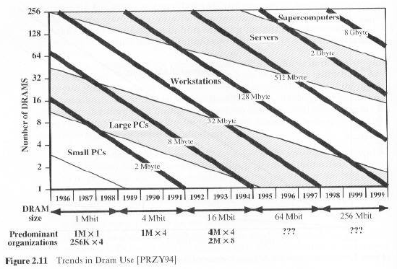

Slide 52
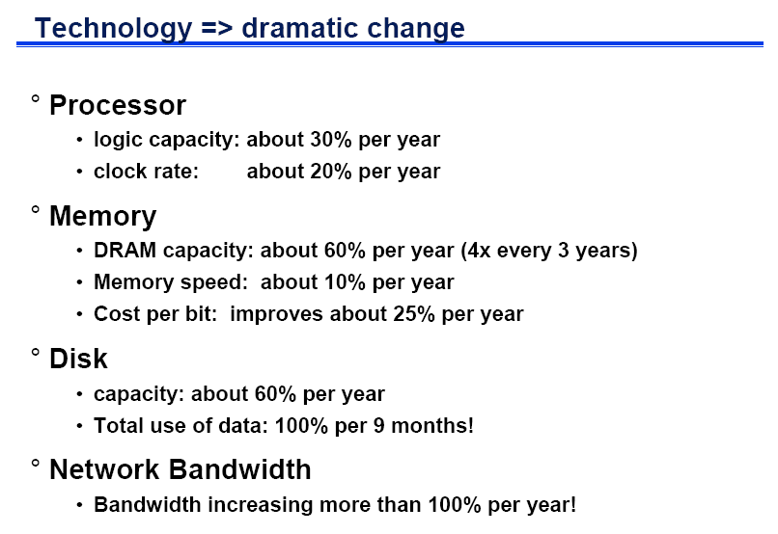

Slide 53
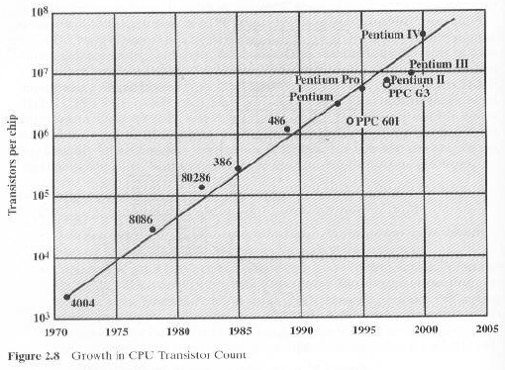

Slide 54
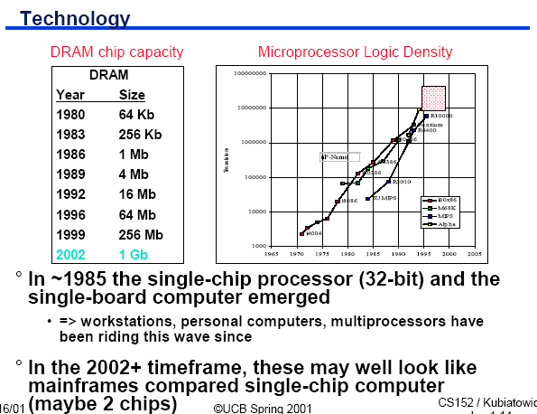

Slide 55
TEKNOLOGI
• Chips dengan kapasitas logic gates per unit area makin besar, sehingga:
– Secara eksponensial meningkatkan kapasitas memori dan kecepatan prosesor.
– Kerapatan (densitas) memory gate naik dari 1 Mbit / chip (1986) menjadi 256 Mbit/chip (2000) dengan ekstrapolasi pada tahun 2005 akan mencapai 1 Gbit /chip.
– Jumlah transistor per chip dari 2000 (1970) menjadi >15 juta transistor (2000), tahun 2005 kapasitas dapat mencapai > 150 juta transistor.
– Kinerja komputer juga naik pesat.

Slide 56
TEKNOLOGI
Untuk mengukur kinerja prosesor digunakan
metoda yang disebut benchmark.
• Benchmarking, cara penentuan karakteristik kinerja PK misalnya operasi floating point sebuah CPU atau kinerja PL misalnya kinerja kompailer atau DBMS.
• Biasanya digunakan System Performance Evaluation Corporation (SPEC) benchmark.

Slide 57
TEKNOLOGI
Teknologi HW berkembang sangat pesat, chip dibuat dgn proses yg disebut lithography.
• Pembuatan chip makin kecil dan kapasitas transistor makin besar butuh kemajuan proses litho berbasis teknologi gelombang ultraviolet, makin kecil dengan X-ray, makin kecil lagi dengan gamma-ray.
• Moore’s Law sekarang kemungkinan hanya akan berlaku sampai 2025, setelah itu mungkin akan muncul teknologi radikal pengganti teknologi sirkit, (teknologi kuantum / komputer berbasis DNA / teknologi protein).

Slide 58
JENIS ARSITEKTUR KOMPUTER
Tiga jenis arsitektur:
Berbasis ide von Neumann, stored-program computer architecture pada medio 1940-an.
Berbasis bus dengan struktur di mana prosesor dan memori dikoneksi ke backbone bus yang berfungsi sebagai superhighway untuk data &/ instruksi-instruksi yang berpindah antara prosesor dan memori.
Multiprosesor, diciptakan karena keterbatasan fisik untuk pengepakan komponen-komponen pada komputer von Neumann dan keterbatasan bandwidth pada komputer berbasis-bus untuk komputasi intensif aplikasi-aplikasi saintifik.

Slide 59
PERFORMA (KINERJA) KOMPUTER
Performa komputer diukur dari jumlah waktu yang digunakan komputer dalam mengeksekusi sebuah program
Faktor-faktor yang berkontribusi dalam kecepatan operasi:
Pengambilan instruksi (Instruction fetch): waktu akses memori;
Penerjemahan instruksi (Instruction decode): kecepatan control unit;
Kalkulasi alamat operand (operand address calculation): (1) Waktu akses GPRs/waktu akses memori (2) waktu tambahan pengalamatan (address addition time);
Pengambilan operand (Operand fetch): waktu akses memori/waktu akses GPR;
Eksekusi: waktu tambahan;
Penyimpanan hasil (Store result): waktu akses memori utama/waktu akses GPR.

Slide 60
to be continued … !
thanks, see you later

